Slide 1









Selim 2.0

Slide 2


Proje Amacı
Altyapının kural tabanlı yapıdan Doğal Dil İşleme (NLP) tabanlı yapıya dönüştürülmesi
Selim üzerinden işlem yapılabilmesi

Slide 3
Proje Planı
2023
2024
2025
Q2
Q3
Q4
Q1
Q2
Q3
Q4
Q1
Q2
Planlama
Test Ortamı Kurulumları
Menülerin Tanımlanması
Training Çalışmaları
Ana Entegrasyonlar
Mevcut API'lerin Entegr.
Canlıya Geçiş
Faz 2 API Entegr. (10 API)
Notes:
Intent?
Niyet adı, modelin kişinin niyetini anladığı kısım. Kart diyor
Entity:
Intentin altı, sağlam kartın başvurusu diyor
Ana niyetlerin tanımlanması. Tüm menüleri çıkardılar.
Training?
Train de cümlelerden oluşan kısımdır.
Ana entegrasyonlar?
Softtech ve dijital bankacılığın entegrasyonu - mapper yazılması

Slide 4

Genel Veriler
 | 2025 Temmuz
Tekil Müşteri | 450 Bin
İstek Sayısı | 1.3 Milyon
Sesli İstek | 90 Bin
Selim Kullanan/Dijital Aktif Müşteri | %39
*Aylık veriler gösterilmektedir.
Notes:
1. Temmuz verisi eklenmiş, 450
bin olanlar?
2. İstek ve Sesli diyalog aynı şekilde mi sayılıyor? evet
3. Selim kullanan/dijital aktif nasıl bir hesaplama? Zaten içeri girenlerin müşteri olduğunu biliyorum. Onlar da aktif sayılıyor.
Selim'i son 3 ayda kullanan tekil müşteri sayısı / mobili aktif kullanan tekil müşteri sayısı

Slide 5


Kanal Kullanım Oranları
Kuveyt Türk Mobil
İnternet Şube
Website
Whatsapp
CebimPOS
%94
%5
%0.6
%0.3
%0.1
Notes:
Hangi kalem üzerinden hesaplama istek sayısı mı? evet

Slide 6

Anlama Oranı
Doğal Dil İşleme (NLP) Tabanlı
%94
Notes:
1000 örnek üzerinden eşleştirmeler incelenerek doğruluğu kabul edildi.
Tekrar bakılıp tekrar mı yapılıyor ara ara? Hangi periyotta?
3 ayda 1 rastgele örneklemler alınıyor. Her gün müşteriden gelenlerin doğru eşleşmesine bakılıyor.

Slide 7
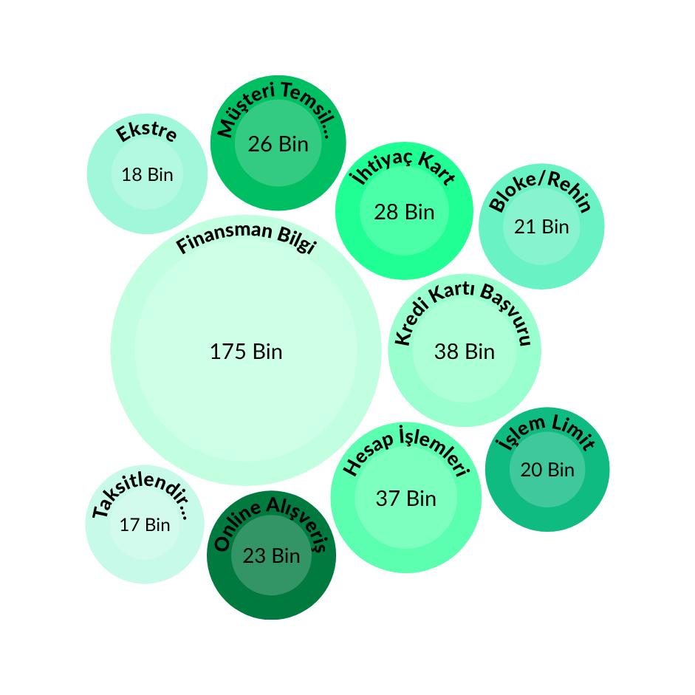
Bilgi Verme
*Aylık ortalama veriler gösterilmektedir.
Notes:
1. Aylık ortalama veriler mi bunlar? Son 3 ayın

Slide 8

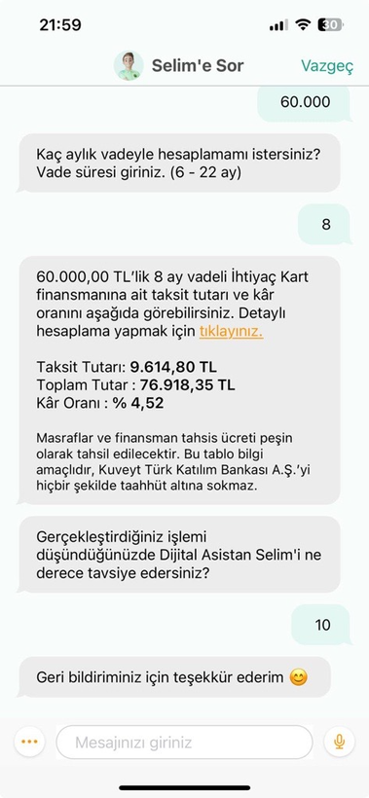
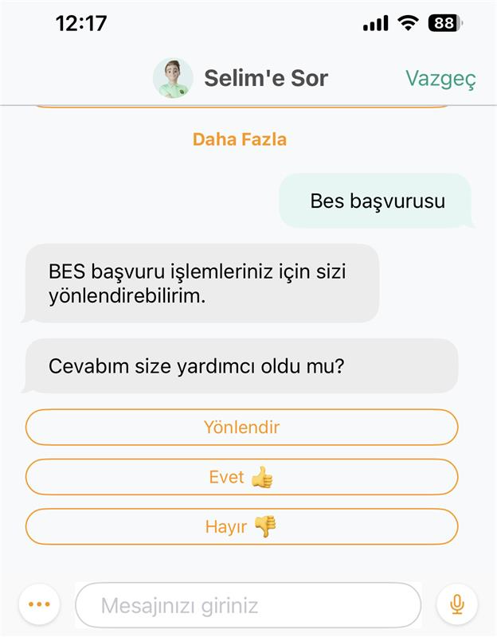
İşlem Yapma
Like/Dislike -
Faydalı
oldu mu?
NPS Ölçümü

Slide 9
1️⃣ Karşılama API’si
CRM altyapısı ile entegre çalışarak müşterinin adı, doğum tarihi gibi kişisel bilgileri anlık olarak çekmektedir. Böylece Selim her açılışta kullanıcıyı ismiyle karşılar, doğum günü gibi özel günlerde kişiselleştirilmiş mesajlar göstererek insana yakın bir deneyim sunar.
2️⃣ Şube Yeri Öğrenme API’si
Coğrafi konum servisleriyle entegre olan bu API, kullanıcının bulunduğu konuma göre en yakın Kuveyt Türk şubesini veya seçilen il/ilçedeki şubeleri listeler. Google Maps altyapısı ve kurumun iç harita servisiyle birlikte çalışarak anlık yönlendirme sağlar.
3️⃣ Finansman Hesaplama API’si
Finansman ürünleri servisleriyle bağlantılı olarak tutar, vade ve oran bilgilerini kullanarak anlık hesaplama yapar. Selim, müşterinin verdiği bilgilere göre olası aylık ödeme planlarını sunar ve müşteriyi bilgilendirir.
4️⃣ Kar Payı Hesaplama API’si
Katılım bankacılığı prensipleri doğrultusunda, müşterinin yatırım tutarı ve vadesine göre kar payı oranını hesaplar. Müşteriler faizsiz finansal sisteme uygun şekilde getirilerini anında görebilmektedir.
5️⃣ Döviz & Kıymetli Maden Kurları API’si
Bankanın anlık fiyat servisleriyle entegre çalışarak döviz, altın, gümüş ve diğer kıymetli madenlerin anlık kur bilgilerini gösterir. Kullanıcılar bu bilgilere web ya da mobil şube açmadan, doğrudan Selim ekranında ulaşır.
6️⃣ Finansçı Selim API’si
Finansman başvurusunda bulunan müşteriler için süreç yönetim sistemine entegredir. Müşterinin başvurusunun hangi aşamada olduğunu (örneğin değerlendirmede, onaylandı, imza bekliyor vb.) Selim üzerinden sorgulayıp gösterir.
7️⃣ Hesap Bilgileri API’si
Ana bankacılık sistemiyle entegre çalışarak müşterinin aktif hesaplarını, bakiye, IBAN, hesap adı ve ek numarasını anlık olarak getirir. Bu bilgiler güvenli şekilde kullanıcıya sunulur.

Slide 10
8️⃣ Hesap Hareketleri API’si
Seçilen hesaba ait son 5 işlemi listeler. Bankacılık sisteminden gerçek zamanlı veri çeker ve işlem detaylarını kullanıcıya sade biçimde gösterir.
9️⃣ Kandil Kutlama API’si
Tarihsel takvim servisleriyle entegre olup dini günleri otomatik algılar. Kandil gibi özel günlerde Selim, müşterilere anlamlı mesajlarla kutlama yapar ve dijital deneyime insani bir dokunuş ekler.
10️⃣ Fatura Talimatları API’si
Otomatik ödeme talimatları sistemine bağlanarak müşterinin aktif talimatlarını ve ödeme durumlarını listeler. Böylece kullanıcı hangi faturalarının ödendiğini veya beklemede olduğunu hızlıca görebilir.
11️⃣ NPS Ölçüm API’si
Selim’in ekranında işlem yapan müşterilere Net Promoter Score (NPS) oylaması sunar. Geri bildirimler anlık toplanır ve analitik sistemlere aktarılır. Elde edilen sonuçlarla Selim’in performansı sürekli iyileştirilir.
12️⃣ Faydalı Oldu Mu API’si
Her müşteri etkileşimi sonrasında günde bir kez geri bildirim toplar. “Evet/Hayır” yanıtları NLP modeline dahil edilerek Selim’in öğrenme süreci desteklenir. Bu mekanizma kullanıcı memnuniyetine doğrudan katkı sağlar.
13️⃣ Kart Bilgileri Gösterim API’si
Kart yönetim sistemleriyle entegre olup müşterinin aktif kartlarının bilgilerini (kart adı, son 4 hane, kart tipi, vb.) güvenli biçimde gösterir.
14️⃣ Kart Hareketleri Gösterim API’si
Kart işlemleri sisteminden son harcamaları çekerek doğrudan Selim ekranında gösterir. Böylece kullanıcı başka bir menüye yönlendirilmeden, anında bilgi alır.

Slide 11
Memnuniyet Skorları
NPS | 2025 Haziran
Oran | %67
Adet | 12,232
Faydalı Oldu Mu? | 2025 Haziran
Oran (like/total) | %39
Adet | 64,167
Notes:
1. Verileri ağustos alabilir miyiz?
2. NPS: destekçi-kötüleyen / tümü
3. Like dislike oranı nasıl? Like / tümü
Tamamen kanal üzerinden

Slide 12

Kazanımlar
Aylık ortalama 1.3 Milyon sorunun cevaplanması
14 işlemin ekranlarına gerek kalmadan gerçekleştirmesi
NPS skorunun %67'ye yükselmesi
Anlama oranının %94'e ulaşması
Notes:
1. Aylık ortalama soru sayısı doğru mu?

Slide 13
Teşekkürler.

